Slide 1
第七章 气相色谱法
Gas Chromatography
(For Short：GC)

Slide 2
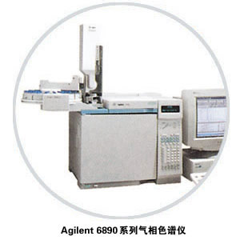
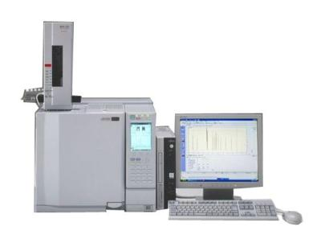
Agilent 6890 系列气相色谱仪
日本岛津GC-2010

Slide 3
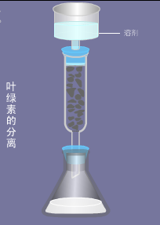
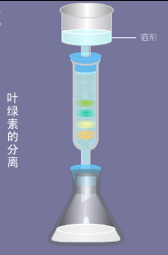
1-1 色谱法基本概念 一、气相色谱法概述
俄国植物学家茨维特在1906年使用的装置：色谱原型装置，如图。
其中的一相固定不动，称为固定相；另一相是携带试样混合物流过此固定相的流体（气体或液体），称为流动相。

Slide 4
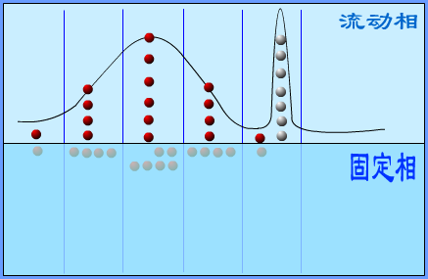
色谱法的特点和分类
当流动相中携带的混合物流经固定相时，其与固定相发生相互作用。由于混合物中各组分在性质和结构上的差异,与固定相之间产生的作用力的大小、强弱不同，随着流动相的移动，混合物在两相间经过反复多次的分配平衡，使得各组分被固定相保留的时间不同，从而按一定次序由固定相中流出。
与适当的柱后检测方法结合,实现混合物中各组分的分离与检测。

Slide 5
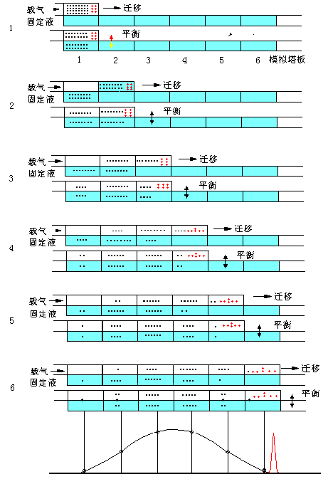
气相色谱分离过程
当试样由载气携带进入色谱柱与固定相接触时，被固定相溶解或吸附；
随着载气的不断通入，被溶解或吸附的组分又从固定相中挥发或脱附；
挥发或脱附下的组分随着载气向前移动时又再次被固定相溶解或吸附；
随着载气的流动，溶解、挥发，或吸附、脱附的过程反复地进行。

Slide 6
色谱法分类：
（1）按照流动相的物态：
气相色谱法（流动相为气体），液相色谱法（流动相为液相）
（2）按照固定相的物态：
气固色谱法（固定相为固体吸附剂），气液色谱法（固定相为涂在固体担体上或毛细管上的液体）
（3）按照固定相的使用形式：
柱色谱法，纸色谱法和薄层色谱法
（4）按分离过程的机制：
吸附色谱法，分配色谱法，离子交换色谱法和排阻色谱法

Slide 7
色谱法的特点：
气相色谱法（流动相为气体），
应用范围广：化学、化工、食品、卫生、生物农业、等领域。
分离效率高：毛细管色谱可达几十万理论塔板数。
分析速度快：几分钟到几十分钟可以完成一次测定。
灵敏度高：可测定10⁻⁹g微量组分。
样品用量少：用mg，μg级样品即可完成一次测定。
价格适宜：易于普及。
定性方法需要加强研究，以提高可靠性。

Slide 8
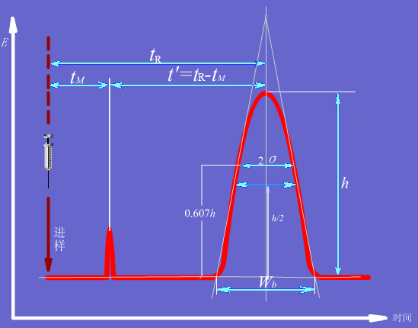
色谱流出曲线与术语
以组分浓度变化为纵坐标，组分流出时间为横坐标，所得曲线为色谱流出曲线，通常称为色谱图。组分从柱后流出，浓度达到最大值所形成的部分称为色谱峰。

Slide 9
1.基线
在实验条件下，色谱柱后仅有纯流动相进入检测器时的流出曲线称为基线。基线的形状可以用来判断实验和仪器是否正常。
2.保留值（组分在色谱体系中的保留行为，反映了组分与固定相作用力的大小，是色谱过程热力学特性的参数）
（1）时间表示的保留值
保留时间（t_{R}）：组分从进样到柱后出现浓度极大值时所需的时间；任一组分都有其确定的保留时间，是组分的固有性质，可以作为色谱定性分析的依据。
死时间（t_{M}）：不被固定相吸附或溶解的物质进入色谱柱时，从进样到出现峰极大值所需的时间；死时间正比于色谱柱的空隙体积，不与固定性发生作用，其流速与流动相流速相同。
调整保留时间（t_{R}‘）：t_{R}’= t_{R}－t_{M} （反映了被分析的组分与色谱柱中固定相发生相互作用，而在色谱柱中滞留的时间，它更确切地表达了被分析组分的保留特性，是气相色谱定性分析的基本参数）

Slide 10
（2）用体积表示的保留值
保留体积（V_{R}）：
组分从进样到柱后出现浓度极大值时所通过的载气体积；
V_{R} = t_{R}×F₀
F₀为柱出口处的载气流量，单位：mL/min。
死体积（V_{M}）：色谱柱未被固定相占据的空间，以及色谱
柱进样系统、检测系统的空间的总体积。
V_{M} = t_{M} ×F₀
调整保留体积(V_{R}＇)：
V _{R}＇ = V_{R} －V_{M}

Slide 11
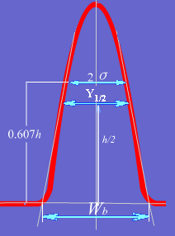
3. 区域宽度
用来衡量色谱峰区域宽度的参数，有三种表示方法：
（1）标准偏差(σ)：即0.607倍峰高处色谱峰宽度的一半。
（2）半峰宽(Y_{1/2})：色谱峰高一半处的宽度 Y_{1/2}=2.354σ
（3）峰底宽(W_{b})：W_{b}=4σ
区域宽度是衡量柱效能的主要参数，越窄越好。

Slide 12
分配系数K
组分在固定相和流动相间发生的吸附、脱附，或溶解、挥发的过程叫做分配过程。在一定温度下，组分在两相间分配达到平衡时的浓度（单位：g / mL）比，称为分配系数，用K表示，即：
一定温度下，组分的分配系数K越大，出峰越慢；
每个组份在各种固定相上的分配系数K不同；
选择适宜的固定相可改善分离效果；
某组分的K = 0时，即不被固定相保留，最先流出。

Slide 13
3.分配比 （partition radio）k
一定温度下，组分在两相间分配达到平衡时的质量比。
分配比也称：容量因子(capacity factor)和容量比(capacity radio)；
1. 分配系数与分配比都是与组分及固定相的热力学性质有关的常数，不仅随分离柱温度、柱压的改变而变化，也随流动相和固定相的体积有关。
2.分配系数与分配比都是衡量色谱柱对组分保留能力的参数，数值越大，该组分的保留时间越长。
3. 分配比可以由实验测得。

Slide 14
4. 分配系数与分配比的关系
式中β为相比(反映色谱柱型及其结构的重要特性) 。
填充柱相比：6～35；毛细管柱的相比：50～1500。
V_{M}为流动相体积，即柱内固定相颗粒间的空隙体积；
V_{S}为固定相体积，对不同类型色谱柱， V_{S}的含义不同；
气-液色谱柱： V_{S}为固定液体积；
气-固色谱柱： V_{S}为吸附剂表面容量。

Slide 15
分配比与保留时间的关系
滞留因子（retardation factor）：
u_{s}：组分在分离柱内的线速率；u：流动相在分离柱内的线速度；滞留因子R_{S}也可以用质量分数w表示：
若组分和流动相通过长度为L的分离柱，需要的时间分别为t_{R}和t_{M}，则

Slide 16
t_{R} = t_{M}(1+k)
通过上式可直接由实验获得的保留值求出分配比。

Slide 17
分离因子
分离因子（也称为选择性因子,相对保留值）也可用来衡量两物质的分离程度，用α（ α 总是大于1）表示。
相对保留值只与柱温和固定相性质有关，与其他色谱操作条件无关。它表示了固定相对这两种组分的选择性，可做定性分析。

Slide 18
例题：从色谱测得组分1流出时间为16min30s，组分2流出时间为26min，空气流出时间为1min30s，求：
（1） 组分2对组分1的相对保留值；
（2） 色谱柱对组分1的容量因子；
（3） 组分2在固定相中停留时间。

Slide 19
(1) 据r_{2,1}=t’_{R(2)}/t’_{R(1)} =(t_{R(2)}－t_{M})/(tR₍₁₎－t_{M})
=(26.0－1.5)/(16.5－1.5)=1.63
(2) 据k=(t_{R(1)}－t_{M})/t_{M}=(16.5－1.5)/1.5=10.0
(3) t’R(2)=26.0－1.5=24.5min

Slide 20
色谱分离的基本理论
一是试样中各组分在两相间的分配情况，这与各组分在两相间的分配系数，各物质的分子结构和性质有关，各个色谱峰在柱后出现的时间（即保留值）反映了各组分在两相间的分配情况，它由色谱过程中的热力学因素所控制（组分和固定液的结构和性质）；
二是：各组分在色谱柱中的运动情况，这与各组分在流动相和固定相两相之间的传质阻力有关，各个色谱峰的半宽度就反映了各组分在色谱柱中运动的情况，这是一个动力学因素（组分在两相中的运动情况）。
两种色谱理论：塔板理论和速率理论。

Slide 21
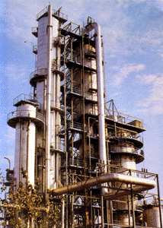
塔板理论-柱分离效能指标
1.塔板理论（plate theory）
半经验理论；将色谱分离过程比拟作蒸馏过程，将连续的色谱分离过程分割成多次的平衡过程的重复。
塔板理论的假设：
(1) 每一个平衡过程间隔内，平衡可以迅速达到；
(2) 将载气看作成脉动（间歇）过程；
(3) 试样沿色谱柱方向的扩散可忽略；
(4) 每次分配的分配系数相同。

Slide 22

色谱柱长：L， 虚拟的塔板间距离：H，色谱柱的理论塔板数：n，则三者的关系为
n = L / H
当n较小时，流出曲线峰行不对称；当n大于50时，可以得到对称的峰行，在气相色谱中，n约为10³-10⁶，流出曲线趋近于正态分布曲线。
理论塔板数与色谱参数之间的关系为
单位柱长的塔板数越多，表明柱效越高。
用不同物质计算可得到不同的理论塔板数。

Slide 23
2.有效塔板数和有效塔板高度
保留时间包含死时间，在死时间内不参与分配!
组分在t_{M}时间内不参与柱内分配。需引入有效塔板数和有效塔板高度：

Slide 24
3.塔板理论的特点和不足
(1)当L一定时，n 越大(H 越小)，被测组分在柱内被分配的次数越多，柱效能则越高，所得色谱峰越窄。
(2)不同物质在同一色谱柱上的 K 不同，用n_{有效}和H_{有效}作为衡量柱效能的指标时，应指明测定物质。
(3)柱效的高低不能表示被分离组分的实际分离效果，当两组分的分配系数K相同时，无论该色谱柱的塔板数多大，都无法分离。
(4)塔板理论无法解释同一色谱柱在不同的载气流速下柱效不同的实验结果，也无法指出影响柱效的因素及提高柱效的途径。

Slide 25
3.2.3 速率理论-影响柱效的因素
1. 速率方程（也称范·弟姆特方程式）
塔板高度H是峰展宽的量度，并导出塔板高度H与载气的线速度的关系式。
H = A + B/u + C·u
H：理论塔板高度，
u：载气的线速率(cm/s)。
减小A、B、C三项可提高柱效。
存在着最佳流速。
A，B，C三项各与哪些因素有关？

Slide 26
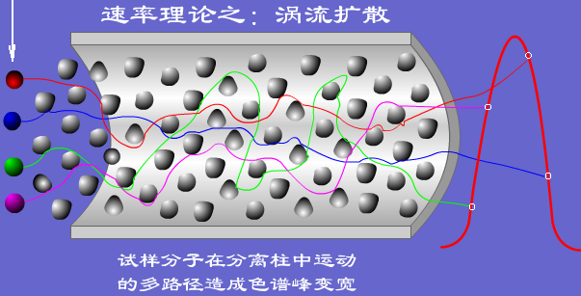
流动相带着组分通过固定相颗粒空隙时，方向不断改变，使组分形成涡流式的流动。 （一）A─涡流扩散项
A = 2λdp
dp：固定相的平均颗粒直径
λ：固定相的填充不均匀因子
固定相颗粒越小dp↓，填充的越均匀，A↓，H↓，柱效n↑

Slide 27
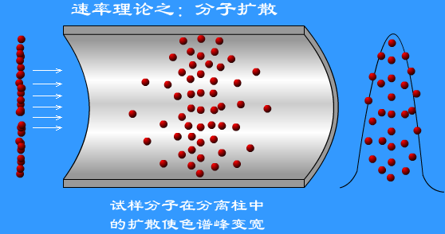
（二） B/u —分子扩散项
B = 2γD_{g}
γ ：弯曲因子，表示固定相颗粒对分子运动的阻碍情况。
D_{g}：试样组分分子在气相中的扩散系数（cm²·s⁻¹）
(1) 分子扩散项与流速有关，流速↑，滞留时间短，扩散↓;
(2) 扩散系数：∝(M_{载气})^{-1/2} ，M_{载气}↑，B值↓；
(3)D_{g} 与温度有关，温度越低，纵向扩散就越小。

Slide 28
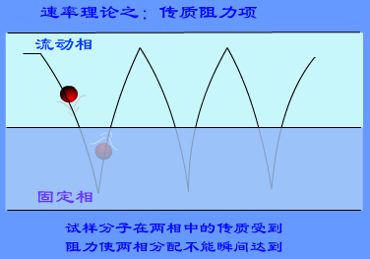
C ·u —传质阻力项
传质阻力包括气相传质阻力C_{g}和液相传质阻力C_{L}，即
C =（C_{g} + C_{L}）
k为容量因子； D_{g} 、D_{L}为扩散系数； dp：固定相的平均颗粒直径，d_{f}为液膜厚度。
减小担体粒度，选择相对分子质量小的气体作载气，可降低气相传质阻力。
降低固定液的含量，减小液膜厚度，加快组分在液相中的扩散，可减小C_{L}，降低H，提高柱效。

Slide 29
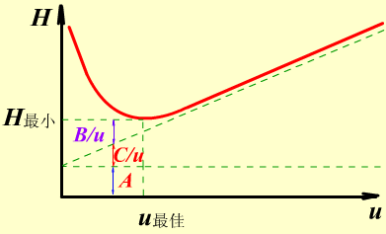
（四）流速对塔板高度的影响
载气流速高时：
传质阻力项是影响柱效的主要因素，流速⇑，柱效⇓。
载气流速低时：
分子扩散项成为影响柱效的主要因素，流速⇑,柱效⇑ 。
H - u曲线与最佳流速：
由于流速对这两项完全相反的作用，流速对柱效的总影响使得存在着一个最佳流速值，即速率方程式中塔板高度对流速的一阶导数有一极小值。

Slide 30
速率理论的要点
(1)组分分子在柱内运行的多路径与涡流扩散、浓度梯度所造成的分子扩散及传质阻力使气液两相间的分配平衡不能瞬间达到等因素是造成色谱峰扩展柱效下降的主要原因。
(2)通过选择适当的固定相粒度、载气种类、液膜厚度及载气流速可提高柱效。
(3)速率理论为色谱分离和操作条件选择提供了理论指导。阐明了流速和柱温对柱效及分离的影响。
(4)各种因素相互制约，如载气流速增大，分子扩散项的影响减小，使柱效提高，但同时传质阻力项的影响增大，又使柱效下降；柱温升高，有利于传质，但又加剧了分子扩散的影响，选择最佳条件，才能使柱效达到最高。

Slide 31
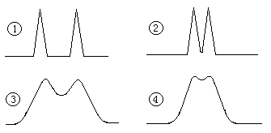
分离度
塔板理论和速率理论都难以描述难分离物质对的实际分离程度。即柱效为多大时，相邻两组分能够被完全分离。
难分离物质对的分离度大小受色谱过程中两种因素的综合影响：保留值之差──色谱过程的热力学因素；
区域宽度──色谱过程的动力学因素。
色谱分离中的四种情况如图所示：

Slide 32
分离度的表达式：
R=0.8：两峰的分离程度可达89%；
R=1：分离程度98%；
R=1.5：达99.7%（相邻两峰完全分离的标准）。
分离度描述两峰的分离程度的指标，同时涉及动力学和热力学因素，可作为总分离效能指标。

Slide 33
令W_{b(2)}=W_{b(1)}=W_{b}（相邻两峰的峰底宽近似相等），引入相对保留值和塔板数，可导出下式：
（1）分离度与柱效
r₂₁一定，增加柱效，可提高分离度。但通过增加柱长来增加 n 使组分保留时间增加且峰扩展，分析时间长。
（2）分离度与r₂₁
增大r₂₁是提高分离度的最有效方法，增大r₂₁的最有效方法是选择合适的固定液。

Slide 34
利用色谱流出曲线可以解决以下问题
根据色谱峰的数目，可判断样品中所含组分的最少个数。
根据峰的保留值进行定性分析。
根据峰的面积或高度进行定量分析。
根据峰的保留值和区域宽度，判断色谱柱的分离效能。
根据两峰间的距离，可评价固定相及流动相选择是否合适。

Slide 35
例题1：在一定条件下，两个组分的调整保留时间分别为85s和100s，要达到完全分离，即R=1.5。计算需要多少块有效塔板。若填充柱的塔板高度为0.1 cm，柱长是多少？
解： r₂₁= 100 / 85 = 1.18
n_{有效} = 16R² [r₂₁ / (r₂₁ —1) ]² = 16×1.5² ×(1.18 / 0.18 ) ²
= 1547（块）
L_{有效} = n_{有效}·H_{有效} = 1547×0.1 cm = 155 cm
即柱长为1.55 m 时，两组分可以得到完全分离。

Slide 36
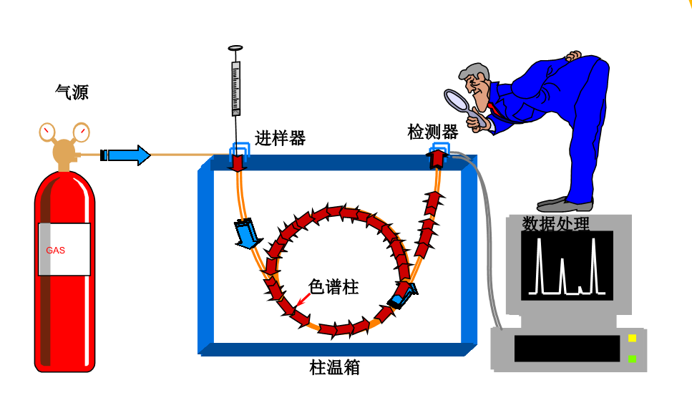
1-1 气相色谱仪
一、气相色谱流程
（1）气路系统；（2）进样系统；（3）分离系统；（4）检测记录系统；（5）温度控制系统

Slide 37
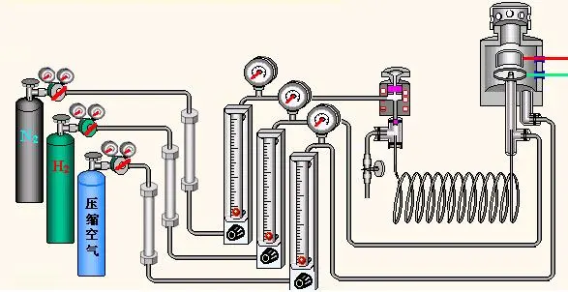
二、气相色谱仪的构造
(1) 载气系统
包括气源、净化干燥管和载气流速控制。
常用的载气有：氢气、氮气、氦气。
净化干燥管：去除载气中的水、有机物等杂质（依次通过分子筛、活性炭等）。
载气流速控制：压力表、流量计、针形稳压阀，控制载气流速恒定。

Slide 38
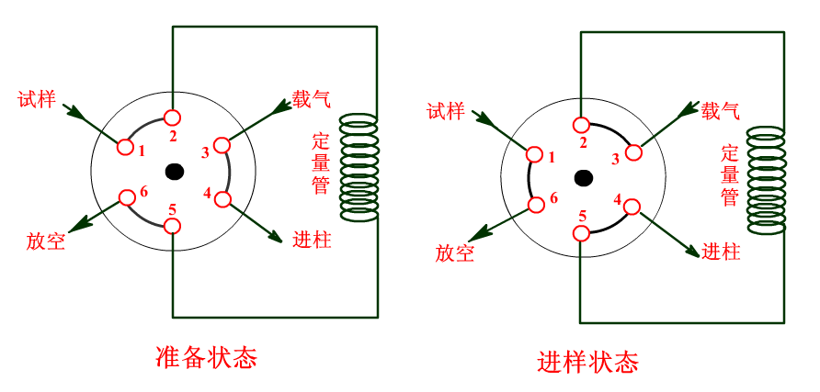
(2) 进样装置
进样装置：进样器+汽化室。
气体进样器（六通阀）：
推拉式和旋转式两种。 试样首先充满定量管，切入后，载气携带定量管中的试样气体进入分离柱。

Slide 39

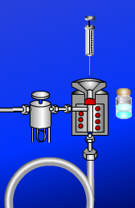
液体进样器：
不同规格的专用注射器，填充柱色谱常用10μL；毛细管色谱常用1μL；新型仪器带有全自动液体进样器，清洗、润冲、取样、进样、换样等过程自动完成，一次可放置数十个试样。
汽化室：将液体试样瞬间汽化的装置。无催化作用。

Slide 40
(3) 色谱柱（分离柱）
色谱柱：色谱仪的核心部件。
柱材质：不锈钢管或玻璃管，内径3～6 mm。长度可根据需要确定。
柱填料：粒度为60～80目或80～100目的色谱固定相。
液-固色谱：固体吸附剂
液-液色谱：担体+固定液
柱制备对柱效有较大影响，填料装填太紧，柱前压力大，流速慢或将柱堵死，反之空隙体积大，柱效低。

Slide 41
(4) 检测系统
通常由检测元件、放大器、显示记录三部分组成；
被色谱柱分离后的组分依次进入检测器，按其浓度或质量随时间的变化，转化成相应电信号，经放大后记录和显示，给出色谱图。
检测器：广普型——对所有物质均有响应；
专属型——对特定物质有高灵敏响应。
常用的检测器：热导检测器、氢火焰离子化检测器；

Slide 42
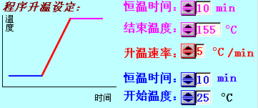
(5) 温度控制系统
温度是色谱分离条件的重要选择参数。
汽化室、分离室、检测器在操作时均需控制温度。
汽化室：保证液体试样瞬间汽化。
检测器：保证被分离后的组分通过时不在此冷凝。
分离室：准确控制分离需要的温度。当试样复杂时，分离室温度需要按一定程序控制温度变化，各组分在最佳温度下分离。

Slide 43
1-2 气相色谱固定相
一、气固色谱固定相
活性炭，活性氧化铝，硅胶，分子筛，高分子多孔微球等
分离永久性气体及气态烃类。
气固色谱固定相的特点:
（1）性能与制备和活化条件有很大关系。
（2）同一种固定相，不同厂家或不同活化条件，分离效果差异较大。
（3）种类有限，能分离的对象不多。
（4）使用方便。

Slide 44
二、气液色谱固定相
气液色谱固定相 [固定液+载体（支持体）]：
小颗粒表面涂渍一薄层固定液。空心毛细管柱内涂渍固定液。
对载体的要求 （1）具有化学惰性，即在使用温度下不与固定液或样品发生反应。 （2）具有好的热稳定性，即在使用温度下不分解，不变形，无催化作用。
（3）有一定的机械强度，在处理过程中不易破碎。 （4）有适当的比表面，表面无深沟，以便使固定液成为均匀的薄膜；要有较大的孔隙率，以便减小柱压降。

Slide 45
载体的种类
载体大致可分为两大类，即硅藻土类和非硅藻土类。
硅藻土类载体是天然硅藻土经煅烧等处理后而获得的具有一定粒度的多空性颗粒。
非硅藻土类载体品种不一，多在特殊情况下使用，如氟塑料载体、玻璃微球载体等。
前处理：酸洗（除去碱性作用基团），碱洗（除去酸性作用基团）和硅烷化（消除氢键结合力）等。

Slide 46
（三）固定液
固定液：高沸点难挥发的有机化合物，种类繁多。
(1)对固定液的要求
应对被分离试样中的各组分具有不同的溶解能力，较好的热稳定性，并且不与被分离组分发生不可逆的化学反应。
(2)选择的基本原则
“相似相溶”，选择与试样性质相近的固定相。
① 静电力：分离极性组分时，一般选用极性固定液。各组分按极性大小顺序流出色谱柱，极性小的先出峰。

Slide 47
②诱导力：分离非极性和极性的（或易被极化的）混合物，一般选用极性固定液。此时，非极性组分先出峰，极性的（或易被极化的）组分后出峰。
③色散力：分离非极性组分时，通常选用非极性固定相。各组分按沸点顺序出峰，低沸点组分先出峰。
④氢键力：醇、胺、水等强极性和能形成氢键的化合物的分离，通常选择极性或氢键性的固定液。氢键型基本属于极性类型，但对氢键作用力更为显著。
(3) 固定液分类方法
如按化学结构、极性、应用等的分类方法。在手册中，一般将固定液按有机化合物的分类方法分为脂肪烃、芳烃、醇、酯、聚酯、胺、聚硅氧烷等。

Slide 48

(4) 固定液的最高最低使用温度
高于最高使用温度易分解，温度低呈固体。
(5) 混合固定相
对于复杂的难分离组分通常采用特殊固定液或将两种甚至两种以上配合使用。
(6) 固定液的相对极性
规定：角鲨烷（异三十烷）的相对极性为零，β，β'-氧二丙腈的相对极性为100。

Slide 49
1-4、气相色谱检测器
1.检测器类型
浓度型检测器：
测量的是载气中通过检测器组分浓度瞬间的变化，检测 信号值与组分的浓度成正比。
热导检测器和电子捕获检测器；
质量型检测器：
测量的是载气中某组分进入检测器的速度变化，即检测信号值与单位时间内进入检测器组分的质量成正比。
氢火焰离子化检测器和火焰光度检测器；

Slide 50
热导检测器（TCD）
结构简单，灵敏度适宜，稳定性较好，对所有物质都有响应，最广泛最成熟的一种检测器。
氢火焰离子化检测器（FID）
对含碳的有机化合物有很高的灵敏度。
电子捕获检测器（ECD）
只对具有电负性的物质（如含有卤素、硫、磷、氮、氧的物质）有响应，电负性越强，灵敏度越高。
火焰光度检测器（FPD）
对含磷，硫的化合物具有高选择性和高灵敏度的一种检测器。

Slide 51
1-3 气相色谱最佳实验条件的选择
柱长和柱内径的选择
增加柱长对提高分离度有利(分离度R正比于柱长L²)，但组分的保留时间 t_{R} ↑ ，且柱阻力↑，不便操作。
柱长选用原则：在能满足分离目的的前提下，尽可能选用较短的柱，有利于缩短分析时间。
填充色谱柱的柱长通常为1~3 m。
可根据要求的分离度通过计算确定合适的柱长或实验确定。
柱内径一般为3~4 mm。

Slide 52
2.柱温的确定
首先应使柱温控制在固定液的最高使用温度（超过该温度固定液易流失）和最低使用温度（低于此温度固定液以固体形式存在）范围之内。
柱温升高，被测组分的挥发度↑，即被测组分在气相中的浓度↑，低沸点组份峰易产生重叠。
柱温↓，可以使选择性增加，但过低会使被分离组分在两相间的扩散速率大大减小，不能迅速达到平衡，峰形变宽，并延长了分析时间。
柱温一般选择在接近或略低于组分平均沸点时的温度。组分复杂，沸程宽的试样，采用程序升温。

Slide 53
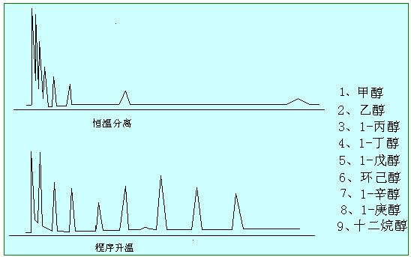
程序升温
在色谱分离过程中，按一定的加热速度，使柱温随时间呈线性或非线性增加．使混合物中各组分能在最佳温度下流出色谱柱这种方法称为程序升温气相色谱。

Slide 54
3.4.2 载气种类和流速的选择
1. 载气种类的选择
三个方面：载气对柱效的影响、检测器要求及载气性质。
载气摩尔质量大，可抑制试样的纵向扩散，提高柱效。载气流速较大时，传质阻力项起主要作用，采用较小摩尔质量的载气（如H₂，He），可减小传质阻力，提高柱效。
热导检测器需要使用热导系数较大的氢气有利于提高检测灵敏度。在氢焰检测器中，氮气是首选。
载气的安全性、经济性及来源是否广泛等因素。

Slide 55
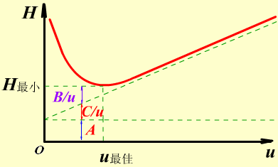
3.载气流速的选择
由图可见存在最佳流速（u_{opt}）。实际流速通常稍大于最佳流速，以缩短分析时间。

Slide 56
1.进样方式和进样量的选择
液体试样采用色谱微量进样器进样，规格有1μL，5μL，10μL等。
进样量应控制在柱容量允许范围及检测器线性检测范围之内。进样要求动作快，时间短。
气体试样应采气体进样阀进样。
2.汽化温度的选择
色谱仪进样口下端有一汽化器，液体试样进样后，在此瞬间气化；
汽化温度一般较柱温高30~70°C，
防止汽化温度太高造成试样分解。

Slide 57
1-5、色谱定性鉴定方法
一.定性分析
（一）利用标准样品直接对照定性：将未知物和标准样品在同一色谱柱上，用相同的色谱条件进行分析，得到两张色谱图，比较他们的保留时间。若保留时间相同，可以推测未知样可能是这种标准样品。不适用于不同仪器上获得的数据之间的对比。

Slide 58
2.利用文献保留值定性
利用相对保留值r₂₁定性
是在相同的色谱操作条件下，组分与基准物的调整保留值之比。相对保留值r₂₁仅与柱温和固定液性质有关。在色谱手册中都列有各种物质在不同固定液上的保留数据，可以用来进行定性鉴定。
用已知物增加峰高法定性
将纯物质加入到试样中，观察各组分色谱峰的相对变化。

Slide 59
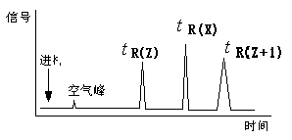
（四）利用保留指数定性：
又称Kovats指数(Ⅰ)，是一种重现性较好的定性参数。测定方法：
将正构烷烃作为标准，规定其保留指数为分子中碳原子个数乘以100（如正己烷的保留指数为600）。
其它物质的保留指数（I_{X}）是通过选定两个相邻的正构烷烃，其分别具有Z和Z＋1个碳原子。被测物质X的调整保留时间应在相邻两个正构烷烃的调整保留值之间如图所示：

Slide 60
保留指数计算方法
只要柱温和固定液相同，可用文献上发表的保留指数进行定性鉴定，而不必用纯物质。

Slide 61
4.利用双柱或多柱定性
未知物与纯化合物在性能不同的两根或多根色谱柱上有完全相同的保留值，则这两个化合物基本上可以认定为同一化合物。使用的柱子越多，可信度越高。
5.联机定性
气相色谱与质谱联机是目前解决复杂样品定性分析的最优秀最可靠的方法之一。

Slide 62
二、色谱定量分析方法
（一） 峰面积的测量
（1）峰高（h）乘半峰宽（Y 1/2）法：近似将色谱峰当作等腰三角形。此法算出的面积是实际峰面积的0.94倍：
A = 1.064 hY_{1/2}
（2）峰高乘平均峰宽法：当峰形不对称时，可在峰高0.15和0.85处分别测定峰宽，由下式计算峰面积：
A = h（Y _{0.15} + Y _{0.85} ）/ 2
（3）峰高乘保留时间法：在一定操作条件下，同系物的半峰宽与保留时间成正比，对于难于测量半峰宽的窄峰、重叠峰（未完全重叠），可用此法测定峰面积：
A = hY_{1/2} ∝ ht_{R}
（4）自动积分和微机处理法

Slide 63
（二） 定量校正因子
试样中各组分质量与其色谱峰面积成正比，即：
m _{i} = f_{i ·}A_{i}
绝对校正因子：比例系数f_{i} ，单位面积对应的物质量，即
f _{i} =m _{i} / A_{i}
相对校正因子f '_{i} ：即组分的绝对校正因子与标准物质的绝对校正因子之比。
当m_{i}、m_{S}以摩尔为单位时，所得相对校正因子称为相对摩尔校正因子，用f '_{m}表示；当m_{i}、m_{S}用质量单位时， 以f '_{w}表示。

Slide 64
3.常用的几种定量方法 （1）归一化法
特点及要求：
归一化法简便、准确；
进样量的准确性和操作条件的变动对测定结果影响不大；
仅适用于试样中所有组分全出峰的情况。

Slide 65
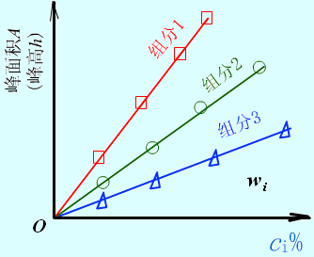
（2）外标法
外标法也称为标准曲线法。
特点及要求：
外标法不使用校正因子，准确性较高，
操作条件变化对结果准确性影响较大。
对进样量的准确性控制要求较高，适用于大批量试样的快速分析。

Slide 66
（3）内标法
内标物要满足以下要求：
（a）试样中不含有该物质；
（b）与被测组分性质比较接近；
（c）不与试样发生化学反应；
（d）出峰位置应位于被测组分附近。
试样配制：
准确称取一定量的试样W，加入一定量内标物m_{S}

Slide 67
内标法计算式：
试样配制：
准确称取一定量的试样m，加入一定量内标物m_{s}
计算式：

Slide 68
内标法特点：
(a) 内标法的准确性较高，操作条件和进样量的稍许变动对定量结果的影响不大。
(b) 每个试样的分析，都要进行两次称量，不适合大批量试样的快速分析。

Slide 69
例题1：在某色谱条件下，分析只含有二氯乙烷、二溴乙烷及四乙基铅三组分的样品，结果如下：
试用归一化法求各组分的含量。
 | 二氯乙烷 | 二溴乙烷 | 四乙基铅
相对质量校正因子 | 1.00 | 1.65 | 1.75
峰面积（cm2） | 1.50 | 1.01 | 2.82

Slide 70
由
可得：

